Slide 1
Математика
1 клас
Розділ VІ.
Числа 21-100
Урок 103
Числа 41-90. Задача, яка містить два запитання.

Slide 2
Організація класу
Доброго ранку, сонце привітне!
Доброго ранку, небо блакитне!
Доброго ранку,
в небі краплинка!
Доброго ранку,
тобі хмаринко!

Slide 3
Лічба десятками в порядку зростання, спадання, порядкові числа
10
20
30
40
50
60
70
80
90
100

Slide 4
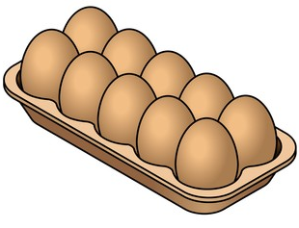
Складання нерівностей за малюнками
14
>
20
20
>
18

Slide 5
Складання нерівностей за малюнками
13
>
16
15
>
18

Slide 6
Віршована задача
Сім цукерок Толя мав.
Дві цукерки мамі дав.
Дві – малій сестричці Олі.
Залишилось скільки в Толі?
У Оксаночки в руці є чотири олівці.
А в її подружки Віри
Ось погляньте, ще чотири.
Полічіть-но всі оці кольорові олівці!
8
7 – 2 – 2 =
4 + 4 =
3
Назвіть парні числа від 2 до 20
2 4 6 8 10 12 14 16 18 20

Slide 7
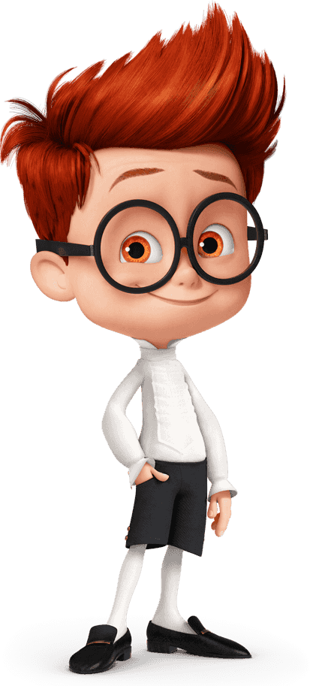
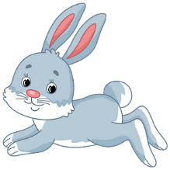
Назви клітинку, в яку потрапить зайченя.
50 – 1 = 49
38 | 39 | 40 | 41 | 42 | 43 | 44 | 45 | 46 | 47 | 48 | 49 | 50 | 51 | 52 | 53
Назви попередні до чисел 40, 46, 38
Назви наступні до чисел 39, 46, 53

Slide 8
Повідомлення теми та завдань уроку
Сьогодні на уроці ми будемо читати та записувати числа; визначати кількість
десятків і одиниць;
складати рівності за схемами.
Розв'язувати задачу, яка містить два запитання.

Slide 9
Математичний диктант
Підкресли в кожному числі десятки двома рисками, одиниці – однією рискою
41
82
54
77
59
48
68
Обведи парні числа
Підручник.
Сторінка
97

Slide 10
Скільки предметів на кожному малюнку?
Запиши ці числа.
Що позначає кожна цифра в записі числа?
Д. | Од.
58 = 5д.+ 8од. = 50 + 8
58 = _ д.+ _ од. = __ + _
Підручник.
Сторінка
97

Slide 11
Скільки предметів на кожному малюнку?
Запиши ці числа.
Що позначає кожна цифра в записі числа?
Д. | Од.
10
10
10
10
10
10
10
72 = 7д.+ 2од. = 70 + 2
72 = _ д.+ _ од. = __ + _
Підручник.
Сторінка
97

Slide 12
Скільки предметів на кожному малюнку?
Запиши ці числа.
Що позначає кожна цифра в записі числа?
Д. | Од.
10
10
10
10
10
10
63 = _ д.+ _ од. = __ + _
63 = 6д.+ 3од. = 60 + 3
Підручник.
Сторінка
97

Slide 13
Розв'язую задачу
За два дні в магазині продали 14 костюмів. За перший день продали 10 костюмів.
1 день – 10 к.
2 день – ? к.
1) Скільки костюмів продали за другий день?
14 к.
2) За який день продали костюмів більше? На скільки більше?
(к.)
Відповідь: 4 костюми продали за другий день. На 6 костюмів більше за перший день.
(к.)

Slide 14
Робота в зошиті
Склади вирази до схем. Запиши вирази й обчисли
80
79
5
1
40
8
9
30
Знаходження суми
Знаходження доданку
Збільшення числа на кілька одиниць
Зменшення числа на кілька одиниць
40 + 8 =
48
30 + 5 =
35
79 – 9 =
70
80 – 1 =
79

Slide 15
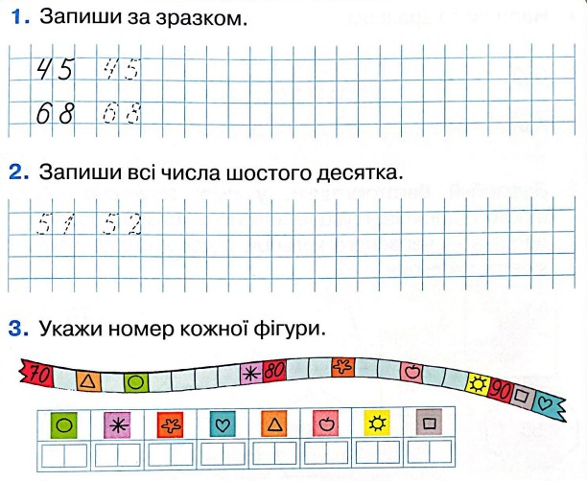
Робота в зошиті
53
54
55
56
57
58
59
60
Сторінка
27
74
79
83
92
72
86
89
91

Slide 16
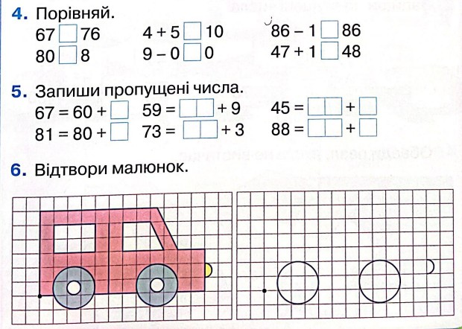
Робота в зошиті
<
<
<
>
>
=
7
50
40
5
1
70
80
8
Сторінка
27

Slide 17
Логічна задача
На тарілці лежать 3 пиріжки з капустою і 2 із сиром. Усі пиріжки мають однаковий вигляд. Яку найменшу кількість пиріжків треба скуштувати, щоб дістався пиріжок із капустою.
Відповідь: 2 пиріжки.
Посібник
Сторінка
19

Slide 18
Робота над загадкою
Я — фігура особлива,
На всі сторони красива,
Не вузька і не широка,
Рівномірна на всі боки.
Всяк мене малює радо
І зовуть мене...
квадратом

Slide 19
Геометрична хвилинка
Чотирикутники
Назвіть фігури. Чи можемо об’єднати їх в одну множину? Яку множину отримаємо?
Яка — фігура утвориться, якщо від
будь-якого чотирикутника відрізати 1 кут?

Slide 20
Online завдання
Відскануй QR-код або натисни жовтий круг!

Slide 21
Рефлексія. Вправа «Мікрофон»
Що нового дізналися на уроці?
Чи знадобиться це нам у житті чи на уроках математики?
Що здалося складним?
З чим ви упоралися легко?

